Slide 1
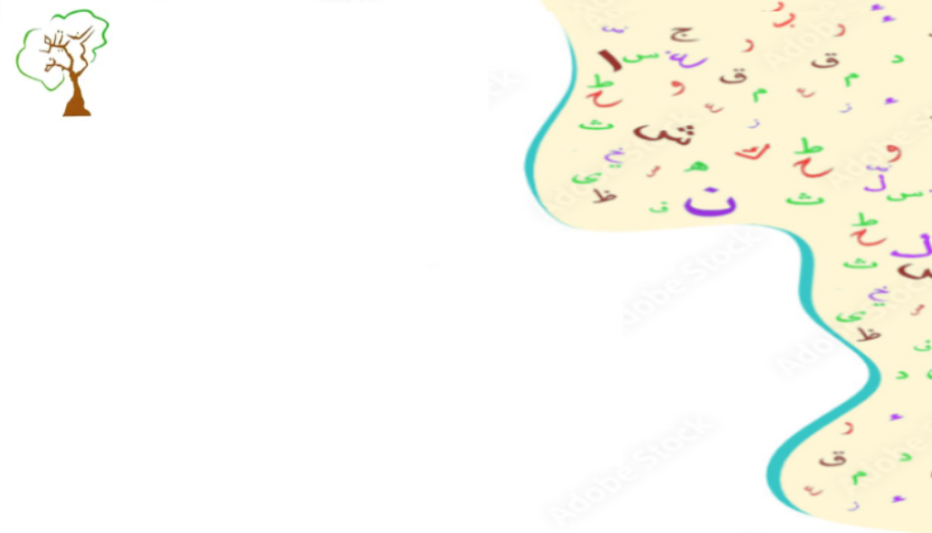

Welcome to
Al-Zaitoona Arabic School
2025-2026
مرحباً بكم في مدرسة الزيتونة العربية
Stars Group مجموعة النجوم

Slide 2
Who is who….
طاقم المدرسة
Star Group Team: Mrs Mariam Al-Majali
Mrs Hala Sanoufe
Quran teacher: Mrs Aya Rahhal
Headteacher: Mrs Zoubida Bahlouli
Deputy Head : Mrs Maha Aoudi
School director, finance & admissions: Nora Sibaey-Soliman
معلمات صف النجوم : السيدة مريم المجالي
السيدة هالة صنوفه
معلمة القرآن الكريم : السيدة آية رحال
مديرة المدرسة: السيدة زبيدة بهلولي
نائبة المديرة: السيدة مها عودة
مسؤولة المالية و التسجيل المدرسي: السيدة نورا السباعي سليمان

Slide 3
Communication
التواصل المدرسي
We are always happy to have a quick chat with parents at drop- off and pick up.
If you need longer than 3 mins, please make an appointment with the headteacher
We aim to have a parent/teacher meetings throughout the year – parents will be later informed of the date
We like to share photos of our day’s work/activities on the class WhatsApp group – Please message Nora if you have not joined already 07760465890
All other enquiries, please contact:
Ms Zoubida :07903647907
Ms Maha: 07729 211465
Email: alzaitoona.office@gmail.com
Website: www.alzaitoona.com
يسعدنا دائمًا إجراء محادثة سريعة مع أولياء الأمور عند التوصيل والاستلام
إذا كنت بحاجة إلى أكثر من 3 دقائق فيرجى تحديد موعد مع المديرة
نهدف إلى عقد اجتماع لأولياء الأمور/ المعلمين على مدار العام - سيتم الإبلاغ عن الموعد لاحقاً
نود مشاركة صور أو فيديوهات عن أنشطتنا الأسبوعية في المجموعة
WhatsApp يرجى إرسال رسالة إلى نورا إذا لم تكن قد انضممت

Slide 4

The curriculum منهاج المرحلة
Arabee education Programme
Resources available to us from the platform
A series of leveled Arabic reading books to improve reading
Islam Education lesson
Quran lesson
Library – children are encouraged to borrow a book every week and return the following week
البرنامج التعليمي ”عربي” منصة تعلم اللغة العربية
الموارد التعليمية المتوفرة من المنصة
سلسلة مستويات كتب عربية لدعم القراءة
درس تربية اسلامية
درس القرآن الكريم
المكتبة: تشجيع الأطفال على استعارة كتب وقصص دينية كل أسبوع وإعادتها في الأسبوع التالي

Slide 5

Arabee is an acclaimed educational program designed to help young learners develop their Arabic language skills effortlessly. It offers engaging activities and interactive lessons, making Arabic learning enjoyable for kids while keeping them attentive and motivated.
عربي هو برنامَج تعليمي مشهود له بالثناء مصمم لمساعدة الأطفال على تطوير مهاراتهم في اللغة العربية بكل سهولة. يقدم البرنامج أنشطة شيقة ودروس تفاعلية، مما يجعل تعلم العربية ممتعًا للأطفال مع الحفاظ على انتباههم وتحفيزهم

Slide 6
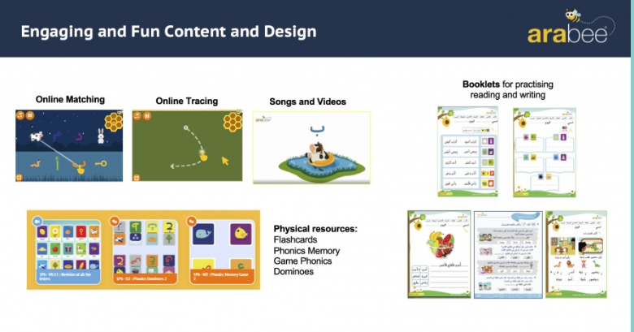

Slide 7

نود أن نلفت انتباهك إلى أن مدرستنا لديها اشتراك في المنصة الرقمية هو موقع يقدم موارد تفاعلية باللغة العربية
تم تنظيم المواد في مجالات موضوعية، ويتم تقديم المواد عبر مجموعة من أنشطة الوسائط المتعددة الغامرة. إنه مصدر رائع
لأنه يمكّن التلاميذ من تعزيز مفرداتهم، و يتعلمون في نفس الوقت المهارات الأساسية الأربع "القراءة والكتابة والاستماع والتحدث
أفضل طريقة للأطفال لتعلم اللغة العربية هي من خلال الأنشطة المثيرة والدروس التفاعلية. احرص على إشراكهم، وتركيزهم، وجعل العربية ممتعة مع عربي!
• يوفر الوقت من خلال الأنشطة التي يسهل العثور عليها وتصحيحها تلقائيًا
يمكن لجميع طلابنا استعمال هذا الموقع من المنزل. يمكن كذلك للطلاب استخدام موقع الويب بشكل مستقل لترسيخ ما تعلمه
في الفصل والحصول على السباق في تعلم مفردات جديدة
iPad و Android يمكن للطلاب تثبيتها على أجهزتهم المحمولة
لتسجيل الدخول إلى المنصة سيكون لدى الطلاب تفاصيل تسجيل الدخول الخاصة بهم. سوف نقدم هذه في أقرب وقت ممكن
تذكر: تعلم لغة لا يستغرق سنوات - يستغرق دقائق كل يوم. استمتع

Slide 8
"منهاج لمدة عامين لمجموعتي النجوم والشهب: نهج تعليمي تدريجي"
ينطبق نفس النهج على مجموعتي "النجوم" والشهب"، حيث يتم تصميم المنهاج ليتم تغطيته على مدى عامين. يضمن هذا التقدم التدريجي أن يستوعب الأطفال المادة بشكل كامل، و يعززوا مهاراتهم في اللغة العربية، وينتقلون بسلاسة بين مستويات التعلم. من خلال منح الأطفال مزيدًا من الوقت للتفاعل مع المنهاج وزملائهم، نسعى إلى تنمية فهم عميق وتقدير للتعلم في بيئة داعمة وخالية من الضغط
"Two-Year Curriculum for Stars and Shooting Stars: A Gradual Learning Approach"
The same approach applies to the "Stars" and "Shooting Stars" groups, where the curriculum is designed to be covered over a period of two years. This gradual progression ensures that children can fully absorb the material, strengthen their Arabic skills, and transition smoothly between learning levels. By allowing children more time to engage with the curriculum and their peers, we aim to cultivate a deep understanding and appreciation for learning in a supportive, low-pressure environment.

Slide 9
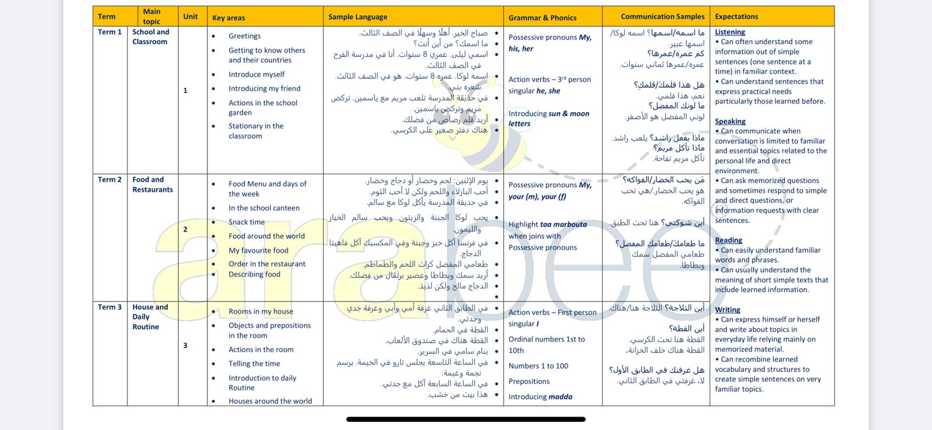
Curriculum Overview
نظرة عامة
على المنهج الدراسي

Slide 10
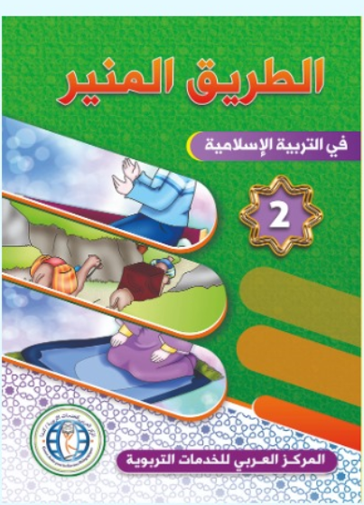
Islamic Study التربية الإسلامية
ِAl-Tareeq Al-Moneer series are Islamic books that represent Islamic education lessons simply, easily and suitable for the age group. This series contains an interesting set of lessons that will enrich the young Muslim with knowledge and faith (Faith- Pillars of Islam- Morals of Islam- Prophet Mohd (PBUH)- Surahs-Prayers)
سلسلة الطريق المنير هي كتب إسلامية تقدم دروس التربية الإسلامية بطريقة سهلة، مبسطة ومناسبة جداً للمراحل العمرية. تحتوي هذه السلسلة على مجموعة شيقة من الدروس التي تخص المسلم الصغير وتثري لديه المعرفة والإيمان (العقيدة - أركان الإسلام - آداب الإسلام -النبي محمد عليه الصلاة والسلام - سور قرآنية _ أدعية )

Slide 11
A typical day in Stars group at Al-Zaitoona
نموذج عن يوم دراسي
يصل الطلاب إلى المدرسة ويجتمعون في فصولهم
.تقوم المعلمة بتسجيل الحضور
تحية الصباح باللغة العربية: تعزيز مهارات اللغة، تسأل المعلمة الأطفال كيف يشعرون باللغة العربية. يساعدهم ذلك على ممارسة العربية الحوارية والتعبير عن مشاعرهم
مراجعة ما تم تعلمه الأسبوع الماضي: تراجع المعلمة ما تم تعلمه في الأسبوع السابق. ويمكن أن يشمل ذلك المفردات والمفاهيم وأي معلومات مهمة. يساعد ذلك على تعزيز المعرفة المكتسبة
القراءة: حيث يقوم الطلاب بقراءة نص مناسب لأعمارهم
مراجعة وتصحيح الواجبات: يوفر ذلك ردود فعل الطلاب و يساعدهم على فهم نقاط قوتهم ومجالات التحسين
زيارة للمكتبة: زيارة المكتبة المدرسية تنمي حب القراءة. يمكن للطلاب اختيار الكتب للقراءة بشكل مستقل أو مع زملائهم
أنشطة لتعزيز التعلم: تُجرى أنشطة ممتعة وتفاعلية ترتبط بدروس اليوم لتعزيز التعلم. قد تشمل ذلك الألعاب
استراحة الصباح: يتاح للطلاب فترة راحة للتواصل الاجتماعي وتناول الوجبات الخفيفة واستعادة النشاط
تلاوة القرآن: يقوم الطلاب تباعا بتلاوة القرآن، لتعزيز التعليم الديني والثقافي
التعليم الإسلامي يهدف إلى تزويد الطلاب بفهم شامل للإسلام وقيمه ومبادئه

Slide 12
A typical day in Stars group at Al-Zaitoona
نموذج عن يوم دراسي
Registration Students arrive at school and gather in their classrooms.
Morning Greeting in Arabic: To foster language skills, the teacher asks the children how they are feeling in Arabic. This helps them practice conversational Arabic and express their emotions.
Recap of Last Week's Learning : The teacher reviews what was learned in the previous week. This could include vocabulary, concepts, or any important information. It helps reinforce the knowledge acquired.
Reading : students read age-appropriate books.
Assignment Review and Marking: This provides feedback to students and helps them understand their strengths and areas for improvement.
Library Visit: A visit to the school library encourages a love for reading. Students can choose books to read independently or with their classmates.
Activities to Reinforce Learning: Fun and interactive activities related to the day's lessons are conducted to reinforce learning. This could include games
Morning Break: Students have a break to socialize, have snacks, and recharge
Recite Quran: Students engage in Quran recitation, promoting religious and cultural education.
Islamic Education aims to provide students with a well-rounded understanding of Islam, its values, principles

Slide 13
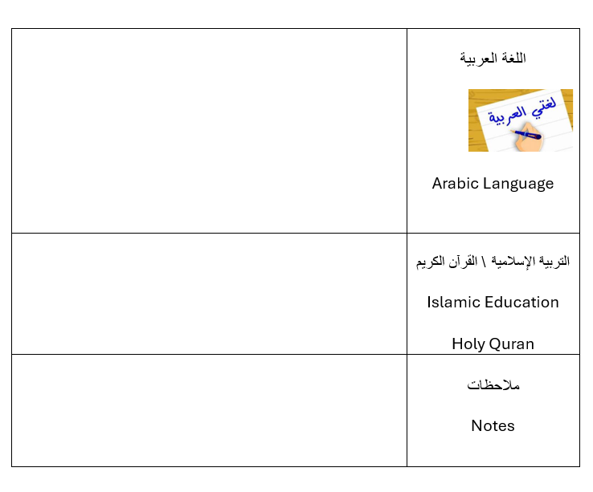
Homework
الواجب المنزلي

Slide 14
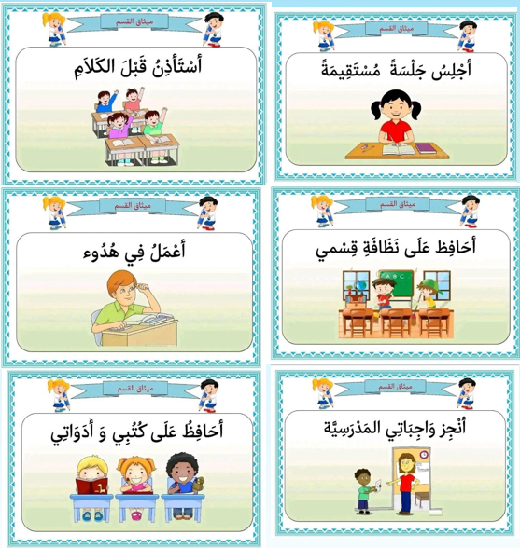
Expectations in Stars Group
االقوانين الصفية
Children are expected to :
Behave safely and kindly in school.
Take care of the school environment and resources.
Listen to the instructions of adults and ideas of their peers.
Always try hard to meet the school’s expectations and follow rules set by the adults.

Slide 15

Rewards in Stars Group
المكافآت
الملاحظات الإيجابية : شفهية ، مكتوبة و مرئية.
عرض اسم الطالب على جرة السلوك الجيد.
نظام المجموعات داخل الصف
جمع النقاط لكسب وقت لعب إضافي
زيارة فريق القيادة العليا عند بذل مجهود واضح في الصف.
توزيع جوائز، شهادات.
Positive feedback: Verbal, written and visual.
Name displayed on good behaviour jar.
Group system in classroom.
Collecting points to earn extra playtime.
Stickers
Visiting the senior Leadership Team for excellent work in class.
Certificates and prizes.

Slide 16
What to bring to school اللوازم المدرسية
Lunch box – no nuts or fizzy drinks please
Water bottle
Bag to hold all your child’s belongings
Books
Pencil case
Everything to be labelled please
علبة الغداء للأطفال - من فضلكم دون مكسرات
قارورة ماء
حقيبة لحمل جميع اغراض طفلك
كتب المدرسة
مقلمة
تسمية أغراض طفلك من فضلك

Slide 17
Arrival and Collection الوصول والاستلام
Our doors open at 9:50am
Classes start promptly at 10am and finish at 1:30pm
Parents are not permitted to enter classes/school for health and safety reasons
If someone other than the parent is collecting your child – you must inform the class teacher and message
Miss Zoubida:07903647907
For arrival and collection, please line up outside the classroom
تفتح أبواب المدرسة الساعة 9:50 صباحًا
موعد بدء الحصة من الساعة 10 صباحًا وتنتهي
الى الساعة 1:30 ظهرًا
لا يُسمح لأولياء الأمر دخول الفصول الدراسية / المدرسة لمراعاة صحة وسلامة الطلاب والموظفين
يجب إبلاغ معلمة الفصل وإرسال رسالة إلى مس زبيدة في حالة عدم وجود الأهل في آخر اليوم
يرجى الاصطفاف خارج الفصل عند الوصول والاستلام

